Slide 1
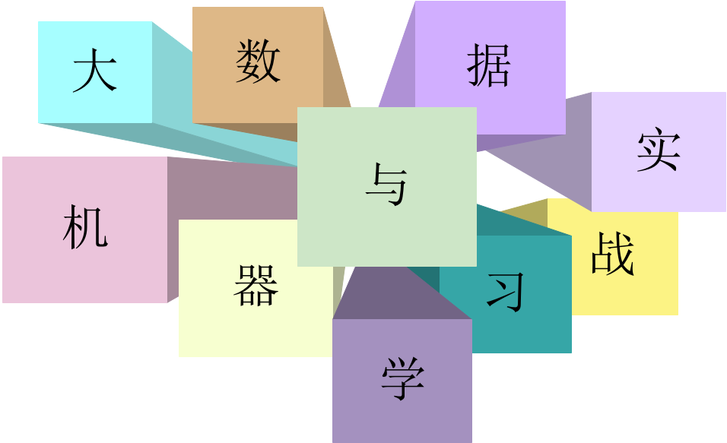

Slide 2
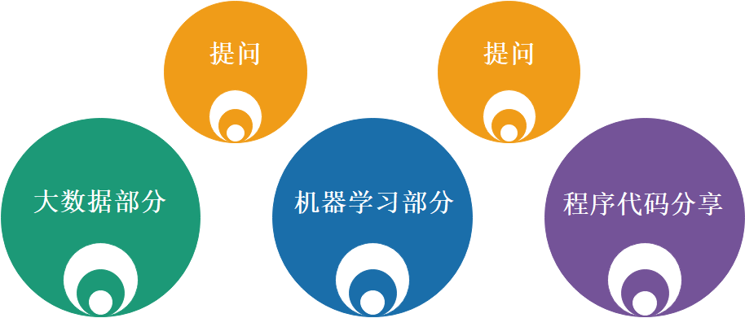

Slide 3

大 数 据

Slide 4
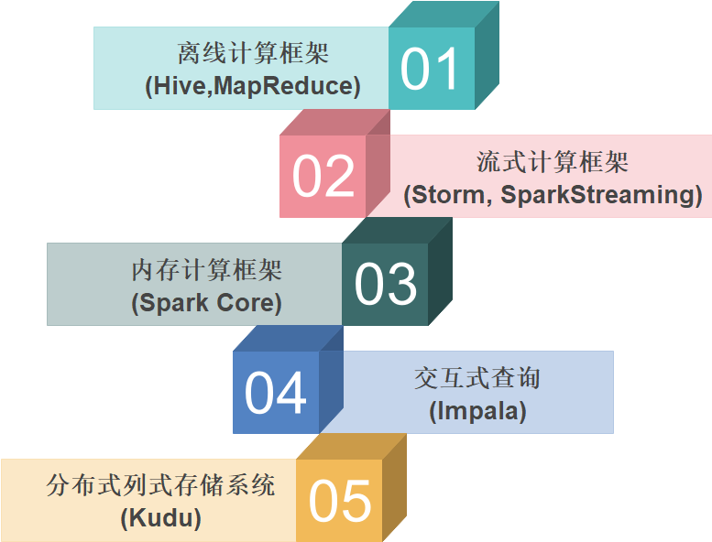

Slide 5

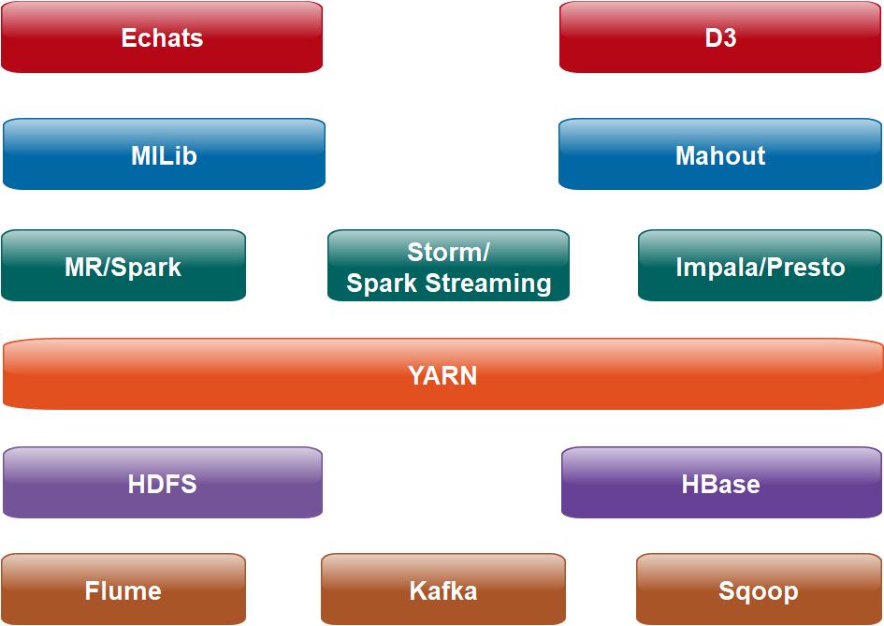
数据展示
数据分析
计算框架
资源管理
数据存储
数据采集

Slide 6
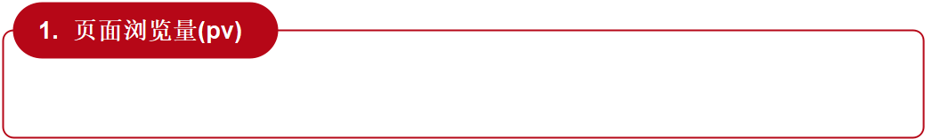

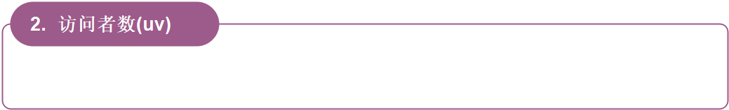
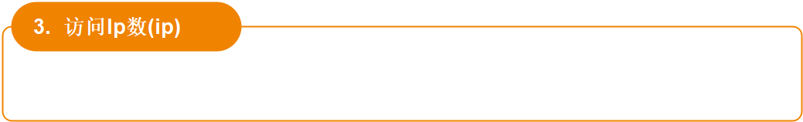
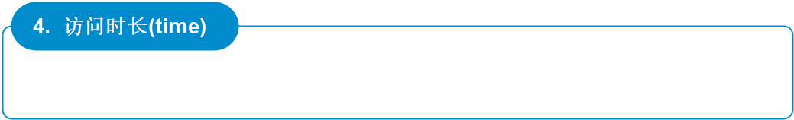
是网站页面被点击的次数，如果同一个用户点击了10次，会生成10条日志，pv的值就是10。
是统计日志中浏览器cookie的个数，如果一个用户使用chrome访问了3次，又用IE访问了3次，访问者数就是2次，因为不同浏览器之间的cookie是不共享的。
跟访问者数类似，是对访客的ip数进行去重，同1个ip访问3次记做1次。
是指访客的停留时间，同一cookie的会话按30分钟切分，最后一页按10秒计算。

Slide 7


离线计算框架的内容是Hive和MapReduce。 能用Hive的时候尽量使用Hive因为使用sql语句写程序比较简单，如果要计算的内容比较复杂，sql语句表达不出来，那就使用MapReduce，推荐Hive和Mapreduce结合使用。在这里前3个指标pv，uv，ip是可以用Hive实现的，最后一个访问时长用sql语句表达不出来，所以用MapReduce来实现。

Slide 8


Hive和MapReduce是处理咱们的历史数据，而Storm是处理咱们实时产生的数据，行业里把MapReduce比喻成直梯，人上直梯需要等，把Storm比喻成滚梯，人实时来实时就走，一个MapReduce任务是有开始和结束的，而Storm任务开始运行后，如果不手工杀掉，是会一直运行下去的。
在这里Storm是实时读取Kafka里的数据，用的是storm.kafka.KafkaSpout，是开源集成的，而Kafka是和Flume结合使用，用的是org.apache.flume.sink.kafka.KafkaSink，也是开源集成的，所谓集成指的是，不需要开发写代码直接通过配置就可以使用。

Slide 9



Slide 10
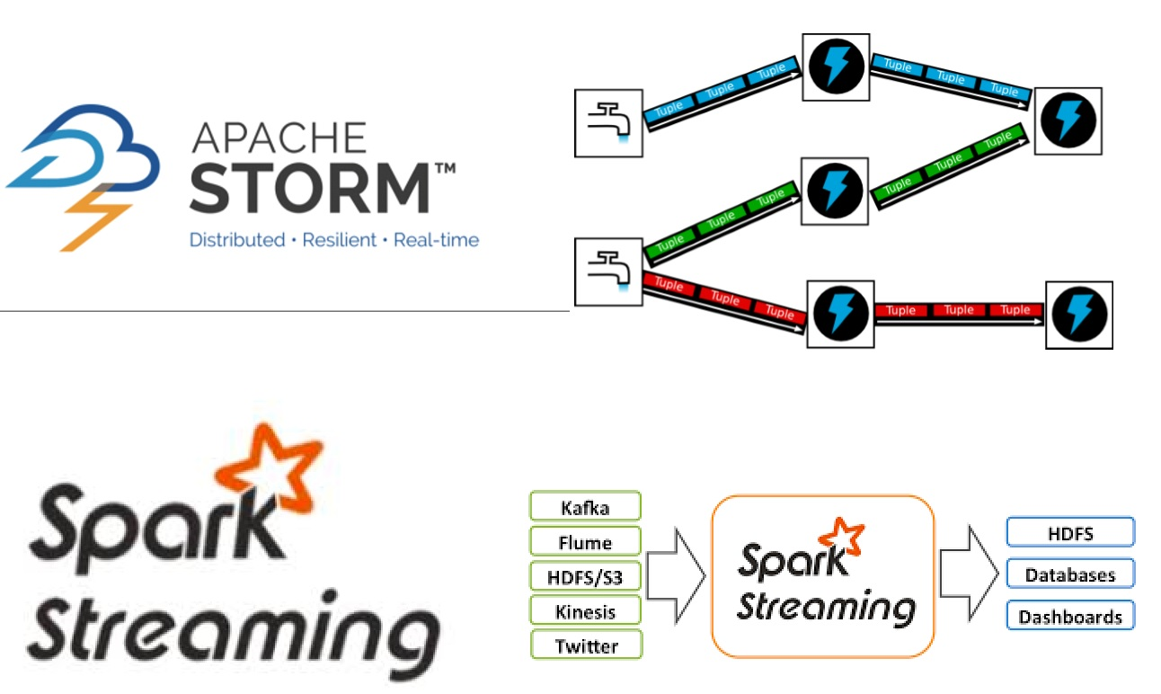

Slide 11
除了Storm之外，还有另一个实时性比较强的框架叫Spark Streaming，从吞吐量上讲Spark Streaming完胜Storm，而从低延迟的角度考虑，Storm击败了Spark Streaming。因为Strom是真正的流式计算，它处理的数据粒度是Record(条)，而Spark Streaming是小批量实时计算，如果每秒有5000条数据，从1秒开始到结束Storm有可能已经处理完4000多条了，而Spark Streaming是后一秒才处理前一秒的数据，所以实时性略差于Storm，但是Spark Streaming是Spark的一部分，Spark中除了流式计算还包括Spark Core批处理，Spark Sql交互式处理，Spark MlLib机器学习，一套API多种应用场景，而且Spark Streaming可以用Scala语言开发，它提供了很多现成的算子，比如连接，分组，聚合，相比而言Storm对多个数据源进行各种复杂的操作是一件麻烦而又痛苦的事情，所以我们认为，如果应用需要的延迟是毫秒或者纳秒推荐使用Storm，如果能接受秒级的延迟推荐使用Spark Streaming。

Slide 12


Spark Core内存计算框架，Spark Core也是一个批处理计算，只不过他的计算速度比MapReduce快。 于是就产生了两个问题
为什么Spark Core比MapReduce快。
2. 运行速度快能带来什么好处。

Slide 13
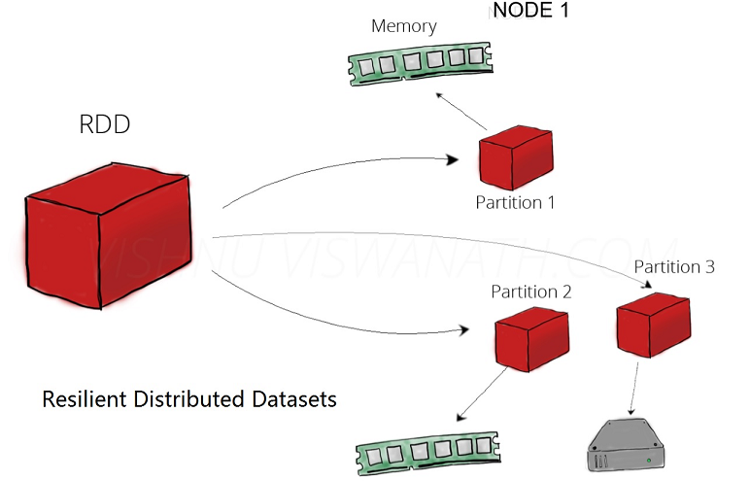
Resilient Distributed Datasets 分布集群的多个节点上，可以存储在磁盘或内存中的只读对象集合。MapReduce只支持磁盘。

Slide 14
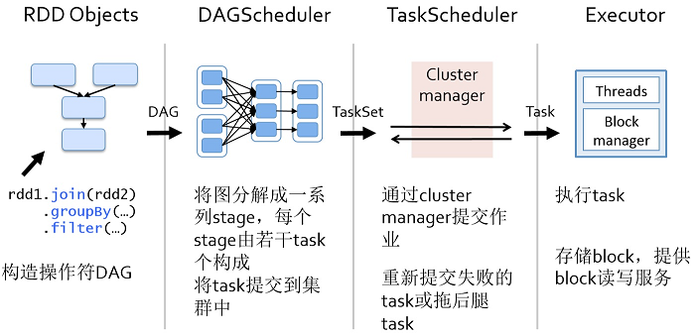
Spark使用的是DAG执行引擎，特点是延迟执行，可以将多个任务进行优化和裁剪。比传统的MapReduce更加灵活高效。

Slide 15
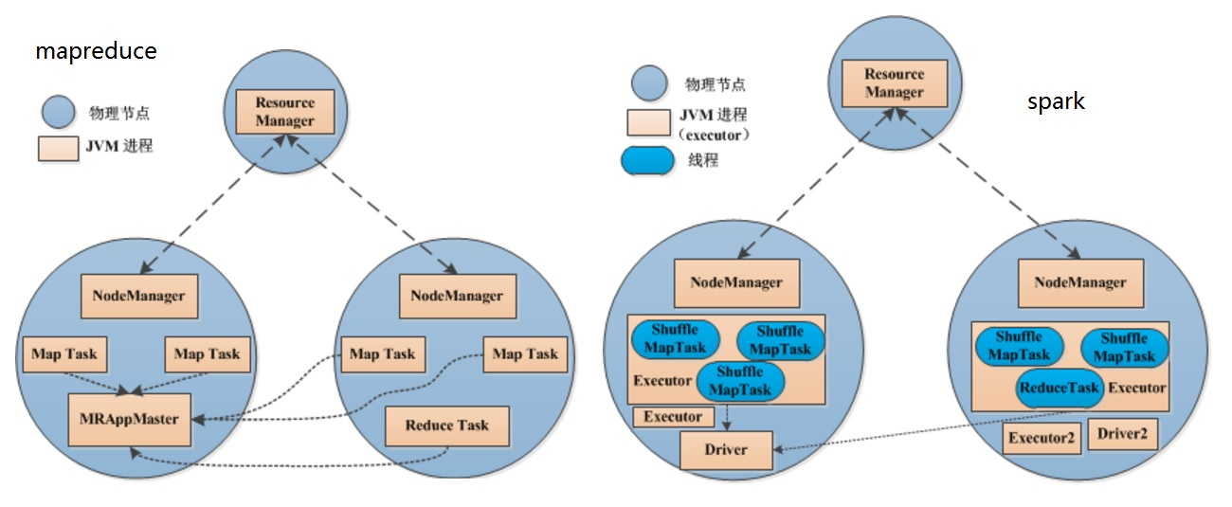
Spark的任务在线程中运行，JVM一旦启动后，它的资源可以一直被Task复用。而MapReduce每个Task运行在一个独立的JVM进程中。

Slide 16
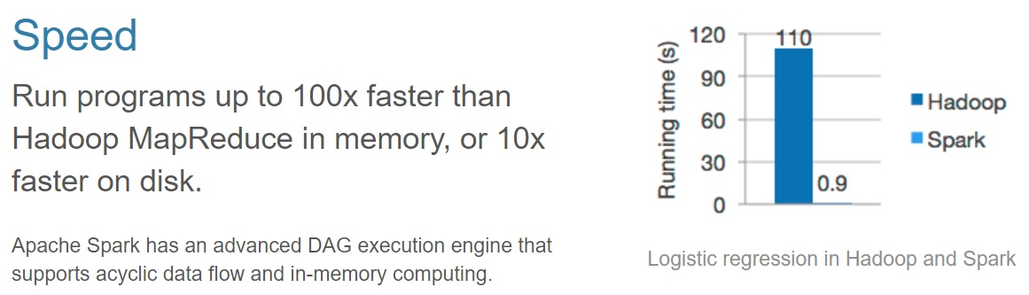
开发一个新功能，需要跑历史数据，如果跑1个月的历史数据如果用MapReduce需要1周，那么Spark不到1天就能跑完。
(2) 如果任务失败或者数据有误，需要重跑数据使用Spark也有类似的好处。

Slide 17


Impala和Presto是交互式查询，Impala的实时性很高，相比而言Storm的实时性指的是，当前查看的数据是几秒之前产生的，而Impala的实时性则是指查询数据量大的时候所需要的时间短。
之前咱们演示的MapReduce,Hive,Spark,Storm都是有一个分析程序，将HDFS或者Kafka里的日志数据进行分析，然后将分析结果写入MySql。而Impala除了这种模式之外，还支持在Web程序中通过JDBC直接连接Impala查询HDFS里的Parquet格式的日志数据。因为他查询速度非常快，查询TB级的数据，只需要秒级的响应时间(1分钟以内)。

Slide 18

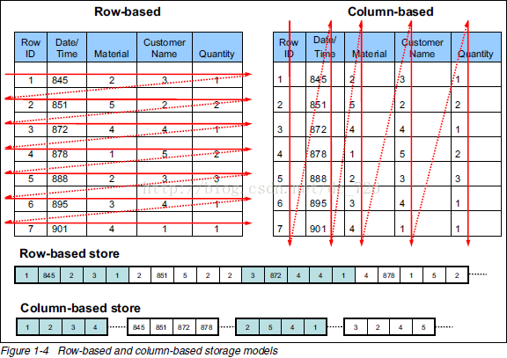
(1) Java前端与C++处理后端，效率要高于单独使用Java。
(2) 基于内存进行计算，速度上优于Hive中使用MapReduce使用磁盘来计算。
(3) 支持Parquet列式存储（这一点Hive近期也支持了）
(4) 直接使用C++访问HDFS里的文件，绕过了原本的Java接口。
(5) 使用Code Generation（代码生成）对CPU指令进行优化。

Slide 19


之前咱们演示的都是用户日志数据，在企业里除了日志数据常见的还有爬虫抓取的数据，对指定的一些网站每小时进行抓取，如果遇到重复的url就更新文章的标题和摘要。
HDFS不支持对文件内容进行修改，如果用Imapla进行修改操作，需要用到新型分布式列式存储系统Kudu。Kudu的使用也很简单，只要建表的时候将storage_handler指定为com.cloudera.kudu.hive.KuduStorageHandler
就可以在Impala里使用update语句对数据进行修改了。

Slide 20
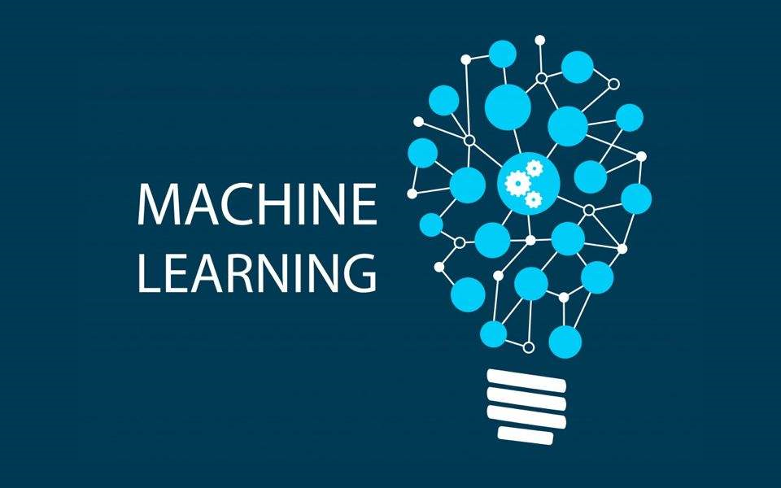
机 器 学 习

Slide 21

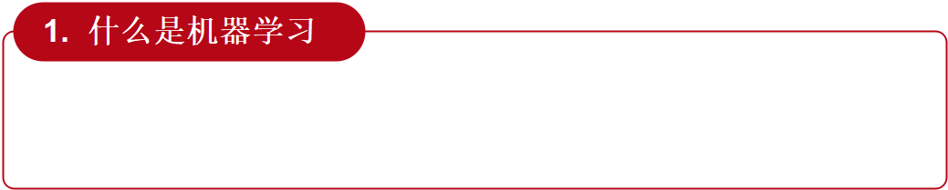
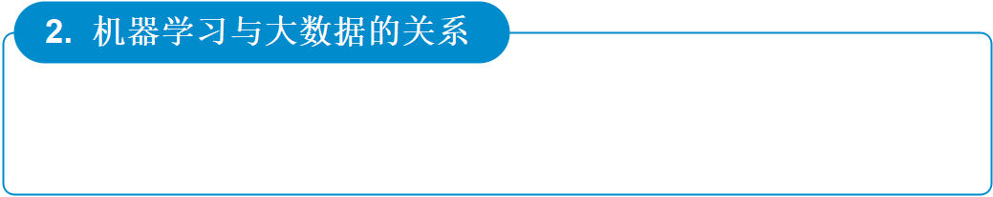
机器学习是一种能够赋予计算机学习的能力，让它完成通过直接编程无法实现的方法。
机器学习从上个世纪50年代就有，主要是在研究领域。机器学习不是接收指令，而是接收数据。

Slide 22
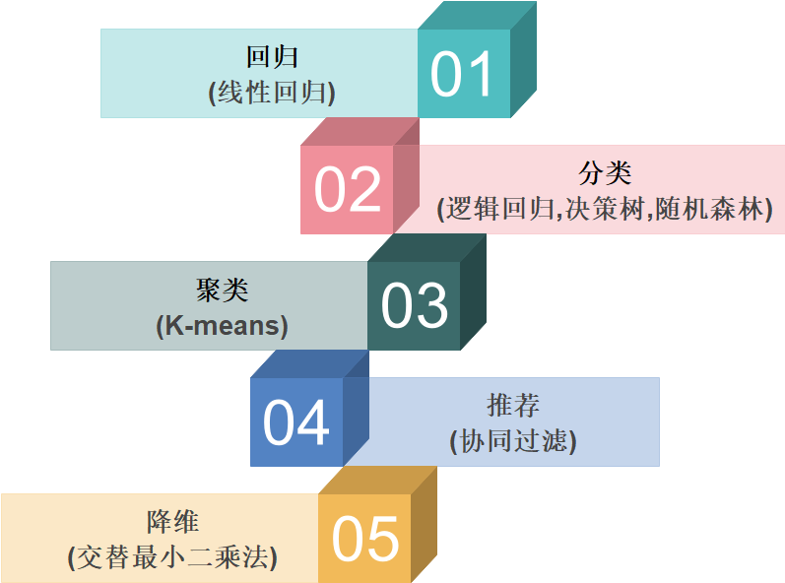

Slide 23


回归是对已知公式的未知参数进行估计。
回归中最常见的就是线性回归，线性回归也是世界上最知名的建模方法之一。
线性回归模型

Slide 24
面积(m^2) | 售价(万元)
123 | 490
150 | 630
49 | 120
58 | 165
68 | 215
78 | 265
87 | 310
115 | 450
120 | 475
135 | 550
… | …
周边小区房屋售价数据

Slide 25
目标：预测面积为100平米房子的价格。(图)
这里是已知房屋价格数据，我们可以用一条直线去尽量准的拟合这些数据。
那么如何得到这条拟合的直线呢？
定义损失函数
其中 是预测结果， 是给出的房价数据，希望所有的预测结果之和的误差最小，所以 (图)

Slide 26
{
}
由于本轮 的值是上一轮 减去步长乘以偏导数，会一直迭代到收敛，所以这是一个迭代式的算法，在多维向量中偏导数也叫梯度，所以这种方法叫梯度下降法。(程)

Slide 27


逻辑回归不是回归，而是分类算法，他与线性回归主要有2个不同点。
第一个不同点是线性回归建模是求损失函数的最小值，而逻辑回归是求似然函数的最大值。
似然函数
(图)

Slide 28
梯度上升法
{
}
第二个不同点是线性回归的结果是连续的，而逻辑回归的结果是离散的。

Slide 29
Sigmoid函数
以g(z)值0.5为分界线，结果大于等于0.5的可以归为1类否则归为0类。(图)
所以g(z)=0.5作为决策边界（分界线），可以将不同类别的数据区分开。(图)

Slide 30

树模型
从根节点开始一步步走到叶子节点（决策），所有数据最终都会落到叶子节点。
决策树的组成
根节点：第一个选择点。
非叶子节点与分支：中间过程。
叶子节点：最终的决策结果。(图)

Slide 31
信息增益：为集合D的经验熵H(D)与特征A给定条件下的经验条件熵H(D|A)之差。
熵: 使用熵来度量信息的不确定性。
信息增益越大，对决策的结果影响越大。
选择增益量最大的特征作为决策树的根节点就能使这棵树更简洁，更能快速的进行决策。

Slide 32

随机：数据采样随机，特征选择随机。
森林：很多个决策树并行放在一起。
集成学习：多个弱分类器进行组合，共同协作解决一个问题。

Slide 33

聚类算法中最常见的是K-means算法。
K-means
他将数据对象划分为多个类或簇，在同一个簇中的数据具有高的相似度，而不同簇中的数据差别较大。
二分kmeans和K-Means++
k-means算法对初始的k个聚类中心点的选择比较敏感，容易陷入局部最优，为了克服这个问题，提出了二分kmeans和K-Means++来解决随机产生初始聚类中心点的问题。

Slide 34

协同过滤步骤
(1) 寻找用户没有评过分的物品。
(2) 预测用户对这些未评分的物品的评分。
(3) 按预测评分从高到低返回这些推荐物品。
(图)

Slide 35
评分预测
欧式距离
相似度

Slide 36
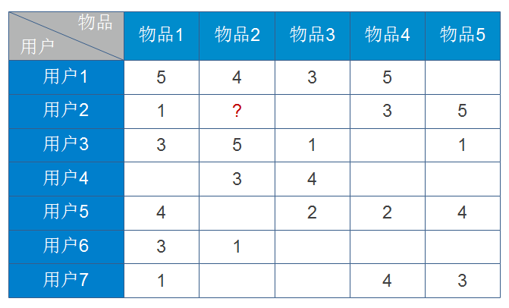
协同过滤实例
这里用户对物品的打分记录，物品可以认为是商品也可以是电影或其它。

Slide 38

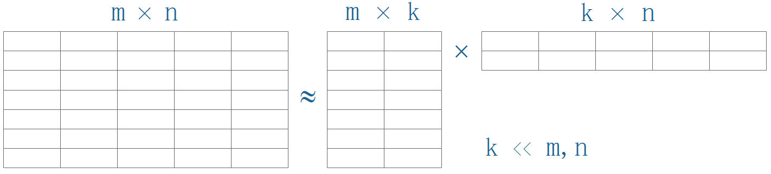
矩阵分解

Slide 39
矩阵乘法
交替最小二乘法Alternating Least Squares (ALS)

Slide 40


1. 分析程序
Java/Scala: https://github.com/anlei-cdh/AlAnalysis.git
Python: https://github.com/anlei-cdh/DeepLearning
2. 展示程序
JavaWeb: https://github.com/anlei-cdh/AlWeb.git

Slide 41

1. 什么是深度学习？
深度学习是机器学习在神经网络中的一个分支。
2. 深度学习能做什么事情？
(1) 计算机视觉
(2) 语音识别
(3) 自然语言处理

Slide 42
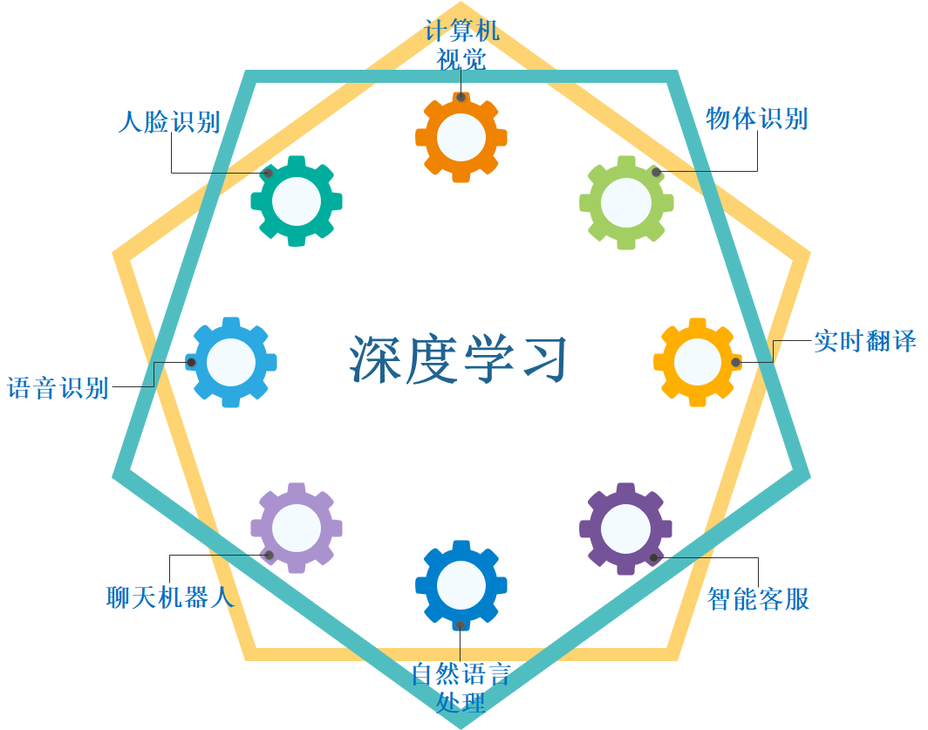
生态业务部 – 整合方案部 – 安雷

